Slide 1
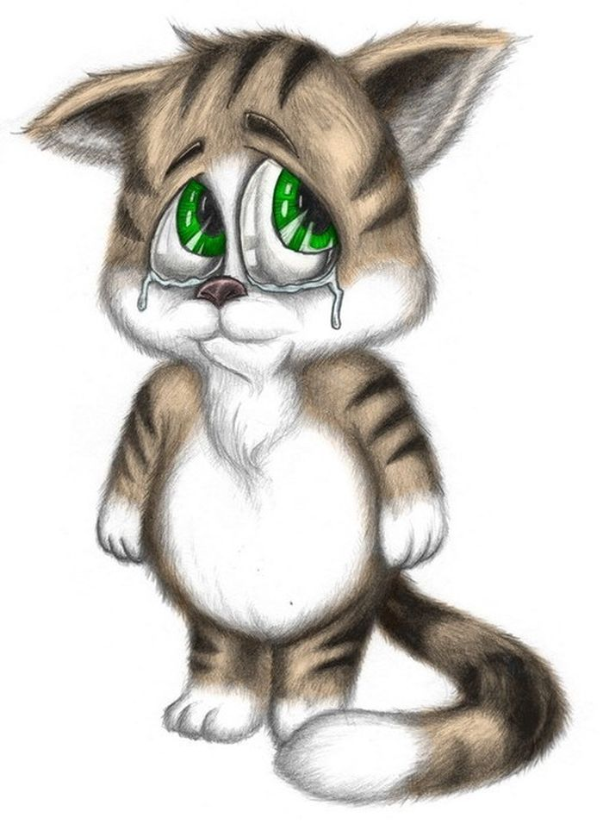
Интерактивные игры для дошкольников «Сделано с душой»
Б. Заходер «Кискино горе»
Серия «Развитие эмоционального мира»
Шкелтиньш О.Р.

Slide 2
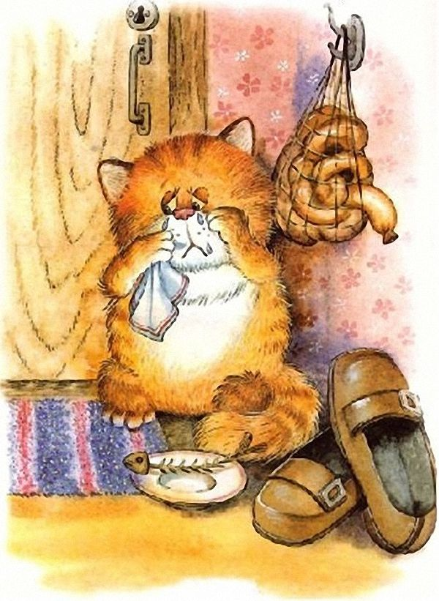
Б. Заходер «Кискино горе»
Плачет Киска в коридоре.
У нее большое горе:
Злые люди бедной Киске
Не дают украсть сосиски!
ВОПРОСЫ:
Почему Киска плачет?
Какие чувства испытывает Киска?
Не кажется ли вам, что Киска
преувеличивает свое горе?
Как может получить Киска лакомство?

